Slide 1
Repræsentantskabsmøde i KVO Torsdag den 10. april 2014 kl. 19:00 på Ejby Mølle - Ejby Møllevej 22.

Slide 2
Dagsorden:
1) Valg af dirigent.
2) Bestyrelsens beretning v. formanden.
3) Godkendelse af regnskab.
4) Fastlæggelse af kontingent for indeværende år.
5) Indkomne forslag.
6) Valg til bestyrelsen.
7) Eventuelt.

Slide 3
Valg til bestyrelsen
Følgende bestyrelsesmedlemmer er på valg
Henning Jensen, Næsby Vandværk.
Kurt Madsen, Højby Vandværk.
Arne Svendsen, Vand Center Syd.
Den øvrige bestyrelse
Niels Chr. Larsen, Fangel Vandværk.
Aksel Snerling, Søhus vandværk.

Slide 4
Valg af dirigent.

Slide 5
Indhold
Beretning
Regnskab
Valg til bestyrelsen
Orienterer Odense Kommune

Slide 6
Efter det ordinære repræsentantskabsmøde har vi følgende punkter på dagsordenen:
Status på indsatsplanlægning i forhold til grundvandsbeskyttelse.
(ved Hans Peter Birk Hansen, Odense Kommune, Landbrug og Grundvand)
Kvalitetssikring på almene vandforsyningsanlæg – hvad kræver Odense Kommune?
(ved Richard Jensen, Odense Kommune, Landbrug og Grundvand)

Slide 7
Beretning
Der er afholdt 4 Møder.
Den 22 maj.
Den 3 oktober.
Den 27 november.
Den 23 januar.

Slide 8
Arbejdsopgaver
Vandsektorloven
Beredskabsplaner
Hjemmeside:
Respektafstande
Kontrolsystem ledelsessystem DDS
Vandmiljø planen
Indsatsplaner
Uddannelse

Slide 9
Odense kommune
Vi vil afholde 1 hygiejne kurser i samarbejde med Odense kommune og VCS i 2014 betalt af kommunen.
Indsatsplaner der har været 3 møder hvor vi har deltaget.
Beredskabsplaner
Aftale om tilsyn Richard Jensen sener indlæg

Slide 10
FVD
Generalforsamling den 23 april 2014
Der har været afholdt kurser i håndbog
4: vandanalyse
5: tilstandsrapport-handlingsplan
6: vandværksdrift
Kan tages som Selvstudie med afsluttende prøve
Der har været Valg til Teknisk Råd 13 marts 2014
Ole Hansen fik 12 stemmer. Valgt for 2 år
Aksel Snerling fik 11 stemmer. Valgt for 1 år

Slide 11
evalueringsrapport om vandsektorloven er nu offentlig FVD hæfter sig særligt ved følgende centrale konklusioner i evalueringen:
1. Vandsektorloven er omkostningsfuld, tung og usmidig. Der er store omkostninger forbundet med at leve op til reguleringen hos de enkelte vandværker.
2. Vandværkerne er overreguleret. Reguleringen er for stram i forhold til modellernes mulighed for at fastsætte korrekte prislofter.
3. Forsyningssekretariatet er overbebyrdet og kan ikke løfte opgaven. Sekretariatet er ikke gearet til at varetage den stramme detailregulering.
Evalueringen bestyrker konklusionerne i den rapport, Copenhagens Economics udarbejdede for FVD i september 2013.

Slide 12
Evalueringens data understøtter konklusionerne i Copenhagen Economics’ analyse på afgørende punkter:
1. Vandsektorloven er særdeles omkostningstung for de forbrugerejede vandværker, der har fået store ekstraomkostninger.
2. De forbrugerejede vandværker er mere effektive og har lavere priser end de kommunale vandforsyninger.
3. Effektiviseringspotentialet i den forbrugerejede del af vandsektoren er begrænset. Over 90 procent af det samlede effektiviseringspotentiale i sektoren ligger på spildevandsområdet og i de kommunale vandværker.
Deloitte anbefaler, at de forbrugerejede vandværker fortsat skal være omfattet af loven, og argumenterer for, at der fortsat er et effektiviseringspotentiale, og at de umiddelbare resultater peger på, at loven har sikret lavere priser og driftsomkostninger.
Der er dog flere forhold i evalueringen, som betyder, der ikke er basis for at konkludere dette. Tager man højde for disse, bør konklusionen derfor være, at reguleringen koster mere, end hvad man håber at vinde ved at regulere vandværkerne.

Slide 13
FVD gør derfor opmærksom på følgende afgørende forhold:
1. Evalueringen overvurderer effektviseringspotentialet i den forbrugerejede del af sektoren. Effektviseringspotentialet hos de forbrugerejede vandværker anslås at være 90-110 mio. kr. Det er dog blot en modelberegning. Det faktiske – og korrigerede – effektiviseringspotentiale er på ca. 40 mio. kr. og dermed på niveau med det potentiale, Copenhagen Economics beregnede og lagde til grund for konklusionen, at omkostningerne til reguleringen oversteg effektiviseringspotentialet.
2. Evalueringen viser ikke, hvor meget der er reelle effektiviseringer, og hvor meget der skyldes omposteringer. Faldet i driftsomkostninger, der kan ses på papiret, skyldes i høj grad omposteringer fra drift til investeringer.
3. Evalueringen medregner ikke de omkostninger, der er forbundet med at låne til investeringer i stedet for at bruge opsparing. Evalueringen hævder, at udgifterne blot skubbes fremad, men lånefinansiering vil resultere i markante renteudgifter og dermed i stigende omkostninger, der i sidste ende skal finansieres af forbrugerne i form af højere vandpriser. 4. Evalueringen hævder, at priserne er faldet, men i praksis er der tale om, at opsparingen udbe-tales i form af kunstigt lave vandpriser. Det skyldes, at vandværkerne på grund af loven er blevet pålagt at udbetale den opsparing, der var henlagt til investeringer. Når opsparingen er væk, stiger priserne.

Slide 14
Evalueringen forholder sig ikke til forbrugereje
Forbrugereje har sikret forbrugerindflydelsen i en af de mest centrale dele af den danske infrastruktur – vores vandforsyning. Forbrugereje betyder, at ejerne selv har et stort incitament til sikre effektiv drift. Det har historisk sikret lave omkostninger til drift og meget lave vandpriser.
Tilsidesættelse af dette demokratiske princip, der er sket med vandsektorloven er stærkt problematisk og undgås ved at løfte de forbrugerejede vandværker ud af loven.

Slide 15
Hjemmesiden
www.Kvodense.dk
Forenkle navne kun 1 sted
Alarmeringsplan kun som PDF fil
Eurofins prisaftalen ny prise 2014
Forslag til nyt

Slide 16
NYT
Ny database Ledelsessystem og DDS

Slide 17
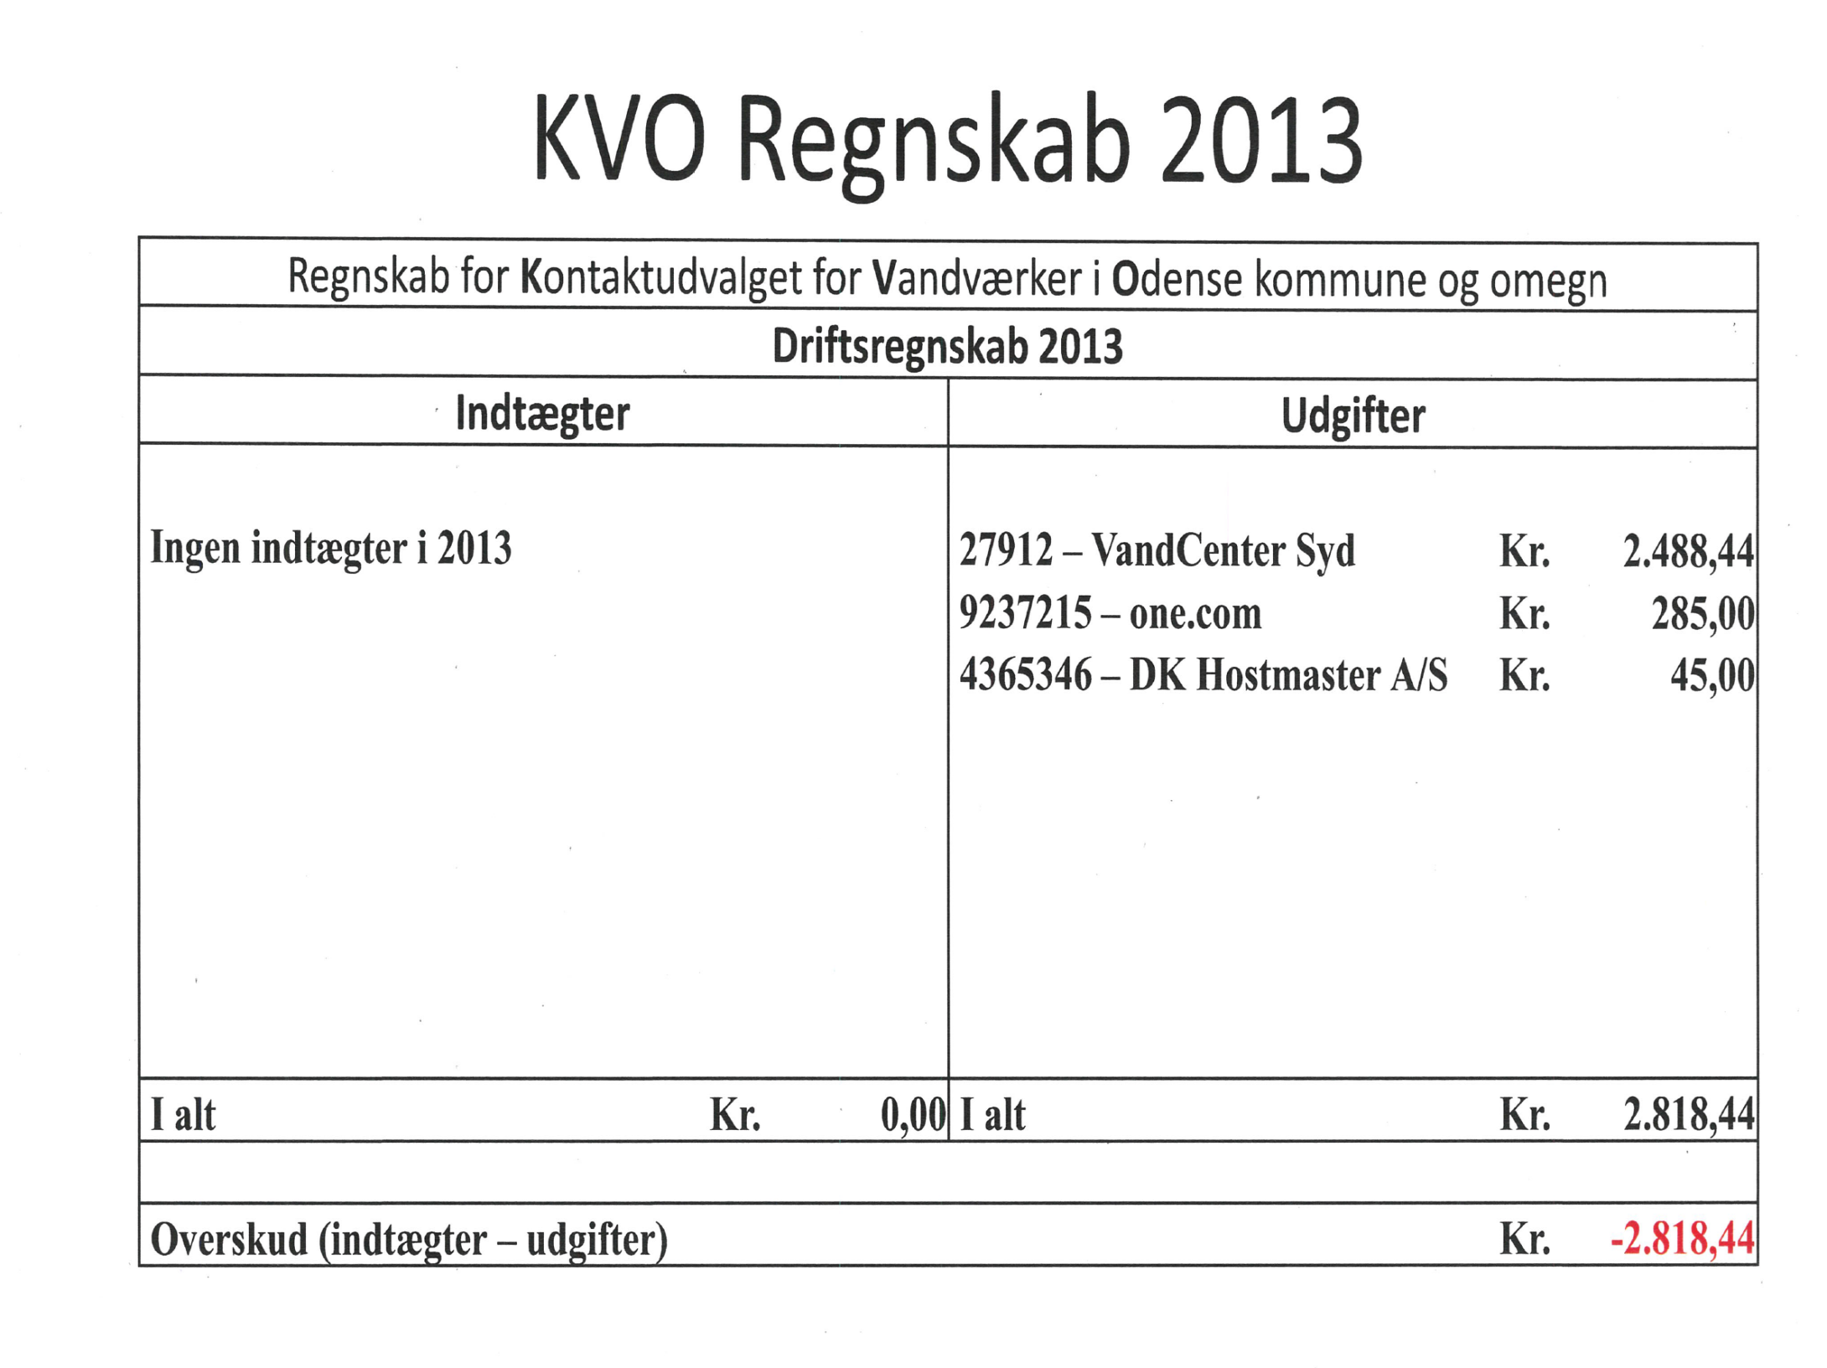

Slide 18
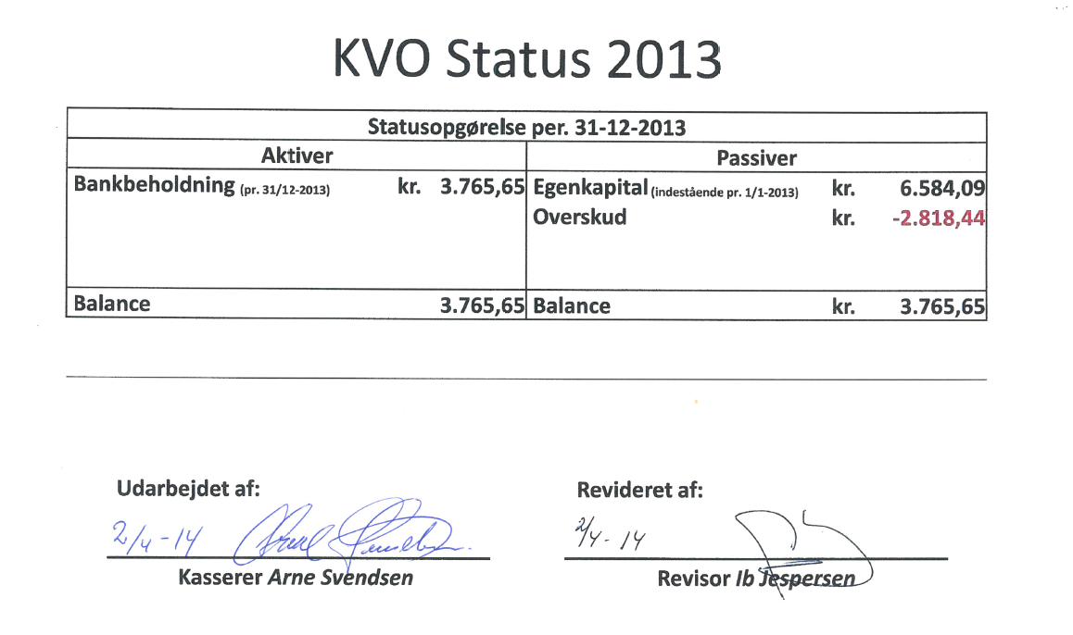

Slide 19
Regulativ
Normalregulativ for private vandforsyninger i Odense Kommune
Allesø Vandværk
Bellinge Vest Vandværk
Bellinge Øst Vandværk --
Brændekilde Vandværk
Davinde Vandværk
Fangel Vandværk --
Fraugde – Over Holluf Vandværk
Højby Vandværk
Lindværk Vandværk
Næsby Vandværk
Søhus Vandværk
Tarup Vandværk

Slide 20
Sag om respektafstand til vandledninger (DS 475)
Sag om respektafstand til vandledninger (DS 475)
Advokatbistand fra Thyregod Advokater (Kbh)
Betaling |  | Kr.
- afregnet i 2009 |  | 82.400
- afregnet i 2010 |  | 17.600
- afregnet i 2011 |  | 12.800
Afregnet i alt |  | 112.800

Slide 21
Vandværk | Indvinding i 2008 [m3] | Betaling pr. vandværk
Otterup vandværk | 340.000 | 3.257
Bellinge Vest Vandværk | 158.000 | 1.513
Bellinge Øst Vandværk | 60.400 | 579
Brændekilde vandværk | 28.500 | 273
Davinde Vandværk | 22.100 | 212
Højby Vandværk | 169.500 | 1.624
Næsby Vandværk | 492.100 | 4.713
Odense Vandselskab as *) | 9.999.700 | 95.780
Spedsbjerg Vandværk *) | 11.600 | 111
Søhus Vandværk | 152.600 | 1.462
Tarup Vandværk | 342.100 | 3.277
I alt | 11.776.600 | 112.800

